Slide 1

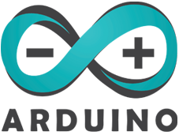
Minicurso Arduino Interação Arduino + Python
Produção: Gabriel Barreto
e-mail: gabriel.barreto4@fatec.sp.gov.br
Orientação: Prof. Esp. Rodrigo Diniz
e-mail: rodrigo.diniz@fatec.sp.gov.br

Slide 2
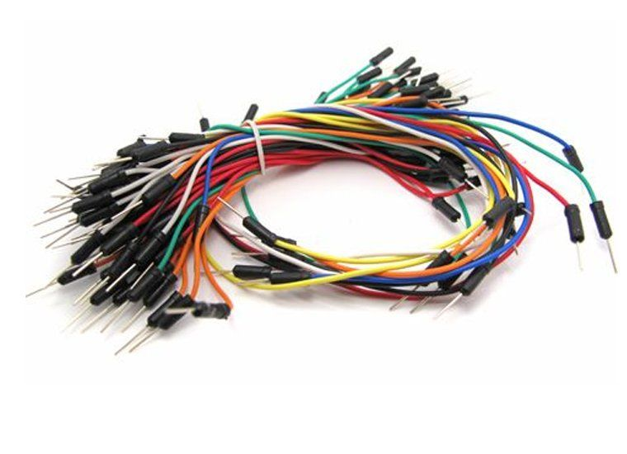
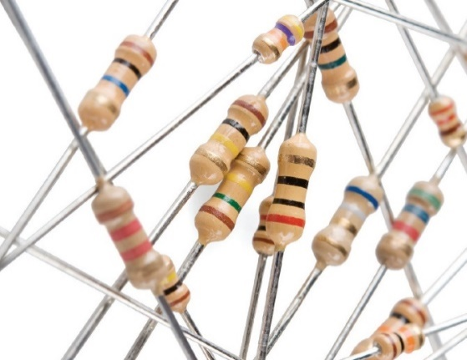
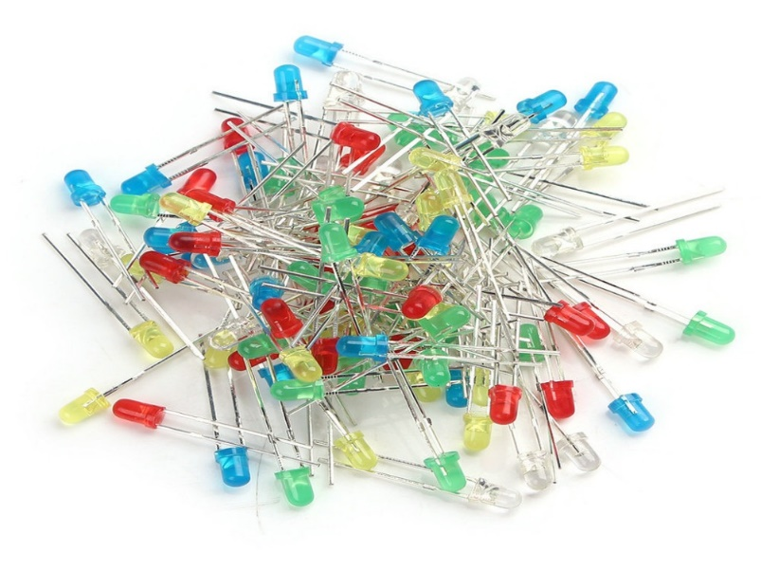
Jumpers
Resistores
LEDs
Fonte: http://www.instructables.com/id/DIY-Arduino-and-breadboard-jumper-cables-from-scra/

Slide 3
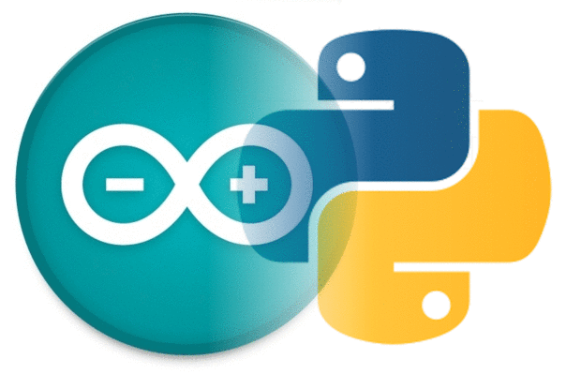
Minicurso – Arduino + Python
Neste minicurso vamos trabalhar com a comunicação da linguagem Python com a nossa placa Arduino através de sua comunicação serial

Slide 4
Python
Python é uma linguagem de programação de sintaxe simples e multiuso. Possibilitando o desenvolvimento de aplicativos para computadores, páginas web, aplicativos para celulares, games e até mesmo programar uma Raspberry Pi.

Slide 5
Comunicação Serial
Comunicação serial é o processo de enviar informações ‘bit a bit’ sequencialmente através de um canal de comunicação ou barramento.

Slide 6
Minicurso – Arduino + Python
Utilizaremos uma conexão através da porta USB, para enviarmos e recebermos dados do Arduino utilizando a linguagem de programação Python.

Slide 7
PySerial
Para que possamos utilizar dessa comunicação serial em nosso código Python, o primeiro passo a fazer é utilizar a biblioteca PySerial.

Slide 8
Minicurso – Arduino + Python
Dessa maneira, podemos enviar ‘bit a bit’ informações para o Arduino que irá interpretar o que foi recebido e executar uma função programada.
Mas como fazer esse código?

Slide 9
Minicurso - Arduino + Python
Mãos a obra,
Use a criatividade!
Obrigado.
Produção: Gabriel Barreto
e-mail: gabriel.barreto4@fatec.sp.gov.br

